Slide 1


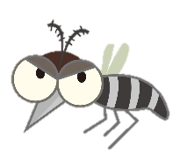
防治登革熱
滅蚊大作戰

Slide 2

消滅病媒蚊
病媒蚊會傳播病毒與細菌，人類一旦被叮咬，就很有可能感染嚴重的急性傳染病-登革熱！要防治登革熱，讓我們從杜絕孳生源、消滅病媒蚊開始吧！

Slide 3
杜絕孳生源四訣竅
巡
巡檢容器
倒
倒掉積水
清
清潔容器
刷
刷除蟲卵
衛福部疾管署

